Slide 1
파이썬 완벽 가이드
프로그램 구조와 제어 흐름
K.Lee

Slide 2
Contents
문서화 문자열과 doctest 모듈
단위 테스트와 unittest 모듈
파이썬 디버거와 pdb 모듈
프로그램 프로파일링
튜닝의 최적화

Slide 3
Introduction
C 또는 Java 언어로 작성된 프로그램과 달리 파이썬 프로그램은 실행 프로그램을 생성하는 컴파일러에 의해 처리되지 않는다.(인터프리터)
파이썬에서는 프로그램을 실행하고 테스트 해보기 전까지 프로그램이 제대로 작동할지 여부를 알지 못한다. (인수 개수를 틀리게 하여 함수를 호출하거나 변수에 부적절한 값을 할당하는, 타입검사, 등의 기능이 없다.)
테스트, 디버깅, 프로파일링이 필요하다.

Slide 4
문서화 문자열과 doctest 모듈
함수, 클래스, 모듈의 첫 번째 줄이 문자열인 경우, 이를 문서화 문자열(documentation string)이라고 부른다.
문서화 문자열은 파이썬 소프트웨어 개발 도구에 유용한 정보를 제공하기 때문에 항상 문서화 문자열을 추가해 주는 것이 좋다. 예) help( ) 명령

Slide 5
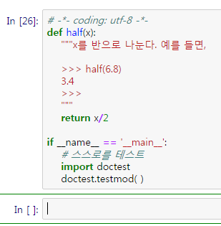
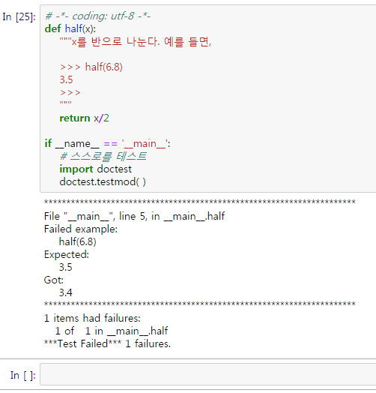
문서화 문자열과 doctest 모듈
에러가 없을 경우
에러가 발생했을 경우

Slide 6
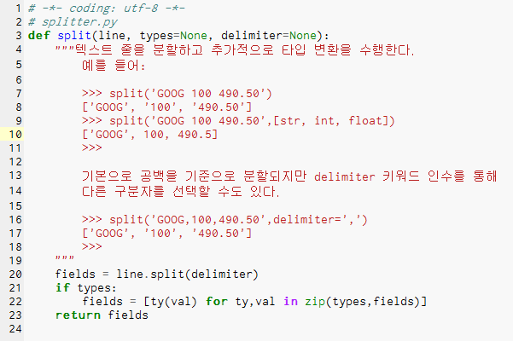
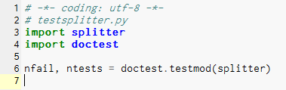
문서화 문자열과 doctest 모듈
testsplitter.py
splitter.py

Slide 7
단위 테스트와 unittest 모듈
좀 더 철저하게 프로그램을 테스트하기 위해 unittest 모듈을 사용한다.
단위 테스트를 통해 프로그램의 구성요소(함수, 메서드, 클래스 모듈 등)에 대한 격리된 테스트를 작성할 수 있다.
작성된 테스트들은 큰 프로그램을 구성하는 기본 빌딩 블록들이 올바르게 작동하는지를 검사하기 위해서 실행된다.

Slide 8
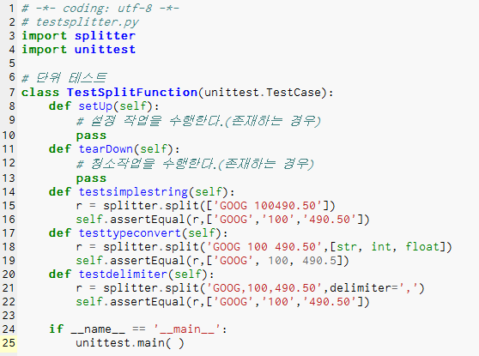
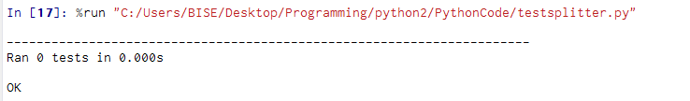
단위 테스트와 unittest 모듈
splitter.py
testsplitter.py

Slide 9
단위 테스트와 unittest 모듈
unittest를 사용할 때는 기본적으로 unittest.TestCase로부터 상속받은 클래스를 정의한다.
이 클래스 안에 각 테스트를 ‘test’ 이름으로 시작하는 메서드로 정의한다.
‘testsimplestring’, ‘testtypeconvert’ 등 이름이 ‘test’로만 시작하면 나머지 부분은 사용자가 원하는 대로 정할 수 있다.

Slide 10
단위 테스트와 unittest 모듈
unittest.TestCase 인스턴스 t에는 다음과 같은 메서드들이 있다.
t.setup( ) | 테스트 메서드를 실행하기 전에 설정 단계를 수행하기 위해서 호출된다.
t.teardown( ) | 테스트들을 실행한 다음 청소 단계를 수행하기 위해서 호출된다.
t.assert_(expr [, msg]) t.failUnless(expr [, msg]) | Expr이 False로 평가되면 테스트 실패를 알린다. msg는 실패에 대한 설명을 담은 문자열이다(주어진 경우).
t.assertEqual(x, y [, msg]) t.failUnlessEqual(x, y [, msg]) | x와 y가 서로 다르면 테스트 실패를 알린다.
t.assertNotEqual(x, y [, msg]) t.failIfEqual(x, y, [, msg]) | x와 y가 서로 같다면 테스트 실패를 알린다
t.assertAlmostEqual(x, y [, places [, msg]]) t.failUnlessAlmostEqual(x, y, [, places [, msg]]) | x와 y가 서로 소수 자리 places 차이 안에 있지 않은 경우 테스트 실패를 알린다. x와 y의 차이를 주어진 소수 자리에서 반올림하여 검사를 수행한다.
t.asserNotAlmostEqual(x, y, [, places [, msg]]) t.failIfAlmostEqual(x, y [, places [, msg]]) | 호출 가능한 객체 callable이 예외 exc를 발생시키지 않으면 테스트 실패를 알린다. 나머지 인수들은 callable에 인수로서 전달된다.
t.failIf(expr [, msg]) | expr가 True로 평가되면 테스트 실패를 알린다.
t.fail([msg]) | 테스트 실패를 알린다.
t.failureException | 테스트 안에서 마지막으로 잡힌 예외 값으로 설정된다.

Slide 11
파이썬 디버거와 pdb 모듈
파이썬은 pdb 모듈을 통해 간단한 명령 기반의 디버거를 제공한다.
pdb 모듈은 사후(post-mortem) 디버깅, 스택 프레임 검사, 중단점, 소스 줄 단위의 단위의 스텝 진행과 코드 평가를 지원한다.

Slide 12
파이썬 디버거와 pdb 모듈
프로그램이나 대화식 파이썬 셸에서 디버거를 불러내기 위해서 사용할 수 있는 함수 몇 가지가 있다.
run(statement [, globals [, locals]]) | 디버거의 제어하에서 문자열 statement를 실행한다. 코드가 실행되기 전에 디버거 프롬프트가 바로 먼저 나타난다. ‘continue’를 입력하면 실행이 진행된다.
runeval(expression [, globals [, locals]]) | 디버거의 제어하에서 문자열 expression을 평가한다. 코드가 실행되기 전에 디버거 프롬프트가 바로 먼저 나타난다. 성공할 경우 표현식의 값이 반환된다.
runcall(function [, argument, …]) | 디버거 안에서 함수를 호출한다. function은 호출 가능한 객체이다.
set_trace( ) | 이 함수가 호출된 곳에서 디버거를 시작한다. 코드의 특정 지점에 디버거 중단점을 직접 집어 넣는데 사용한다.
post_mortem(traceback) | 역추적 객체의 사후 디버깅을 시작한다. traceback은 보통 sys.exc_info( )와 같은 함수를 사용하여 얻는다.
pm( ) | 마지막 예외 역추적 정보를 사용하여 죽은 뒤 디버깅을 시작한다.

Slide 13
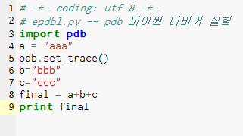
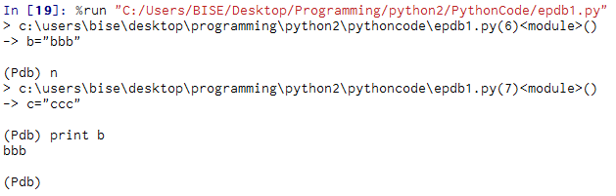
파이썬 디버거와 pdb 모듈

Slide 14
파이썬 디버거와 pdb 모듈
디버거 명령1
[!]statement | 현재 스택 프레임의 컨텍스트에서 (한 줄) statement를 실행한다. 느낌표는 생략할 수 있지만 문장의 첫 단어가 디버거 명령과 비슷한 경우에는 모호성을 없애기 위해서 사용해야 한다.
a(rgs) | 현재 함수의 인수 목록을 출력한다.
alias [name [command]] | command를 실행하는 별명 name을 생성한다. 별명을 입력할 대 command 문자열 안에 있는 부분 문자열 ‘%1’, ‘%2’ 등은 매개변수로 대체된다. ‘%*’은 모든 매개 변수를 의미한다. command가 주어지지 않으면 현재 별명 목록이 출력된다. 별명은 중첩될 수 있고 pdb 프롬프트에서 입력 가능한 것이라면 어떤 것이든 담을 수 있다.
b(reak) [loc [, condition]] | loc 위치에 중단점을 설정한다. loc는 파일 이름과 줄 번호이거나 모듈 내부의 함수 이름일 수 있다.
cl(ear) [bpnumber [bpnumber …]] | 중단점 번호들을 지운다. 아무 인수도 주어지지 않으면 모든 중단점이 지워진다.
commands [bpnumber] | 중단점 bpnumber를 만났을 때 자동으로 실행할 디버거 명령들을 설정한다. 실행할 명령을 입력할 때는 간단히 여러 줄에 걸쳐서 입력한 다음 끝을 표시하기 위해 end를 사용한다.
condition bpnumber [condition] | 중단점 조건 condition을 설정한다. condition은 중단점을 작동하기 위해서 참으로 평가되어야 하는 표현식이다.
c(ont(inue)) | 다음 중단점을 만나기 전까지 계속 실행한다.

Slide 15
파이썬 디버거와 pdb 모듈
디버거 명령2
disable [bpnumber [bpnumber …]] | 지정된 중단점들을 비활성화한다. clear와 달리 중단점들을 다시 활성화 할 수 있다.
d(own) | 스택 추적 정보에서 현재 프레임을 한 수준 아래로 이동시킨다.
enable [bpnumber [bpnumber …]] | 지정된 중단점을 활성화한다.
h(elp) [command] | 사용 가능한 명령 목록을 보여준다.
ignore bpnumber [count] | count 번 실행될 때까지 중단점을 무시한다.
j(ump) lineno | 실행할 다음 줄을 설정한다. 동일한 실행 프레임에 있는 문장들에 대해서만 가능하다.
l(ist) [first [, last]] | 소스 코드를 출력한다. 인수가 주어지지 않으면 현재 줄 주위의 11줄을 출력한다.
n(ext) | 현재 함수에서 다음 줄을 만날 때까지 실행한다. 함수 호출 부분은 건너 뛴다.
p expression | 현재 컨텍스트에서 표현식을 평가하고 그 값을 출력한다.
pp expression | p 명령과 동일하지만 보기 좋은 출력을 생성하는 모듈(pprint)을 사용한다.
q(uit) | 디버거를 종료한다.
r(eturn) | 현재 함수가 반환되기 전까지 실행한다.
run [args] | 프로그램을 재시작하고 args에 있는 명령줄 인수를 사용해서 sys.argv를 새로 설정한다.

Slide 16
파이썬 디버거와 pdb 모듈
디버거 명령3
s(tep) | 소스 한 줄을 실행하며 함수가 호출될 경우 그 안에서 멈춘다.
tbreak [loc [, condition]] | 한번 도달하면 제거되는 임시 중단점을 설정한다.
u(p) | 현재 프레임을 스택 추적 정보 안에서 한 수준 위로 이동시킨다.
unalias name | 지정된 별명을 지운다.
until | 제어가 현재 실행 프레임을 벗어나거나 현재 줄 번호보다 더 큰 줄 번호에 도달 할 때까지 실행을 재개한다.
w(here) | 스택 추적 정보를 출력한다.

Slide 17
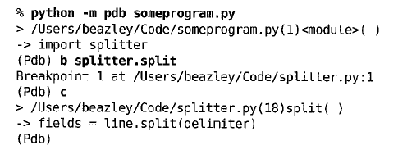
파이썬 디버거와 pdb 모듈
명령줄에서 디버깅
이렇게 하면 디버거가 프로그램이 시작할 떄 자동으로 실행되고 중단점 설정이라든지 기타 설정을 자유롭게 변경할 수 있게 된다.
% python –m pdb someprogram.py

Slide 18
파이썬 디버거와 pdb 모듈
디버거 설정
사용자 홈 디렉터리나 현재 디렉터리에 .pdbrc 파일이 있으면 그 내용이 디버거 프롬프트에서 실제로 입력한 것처럼 실행된다. 디버거를 구동할 때마다 매번 실행하고 싶은 디버깅 명령들을 이곳에 두면 된다.

Slide 19
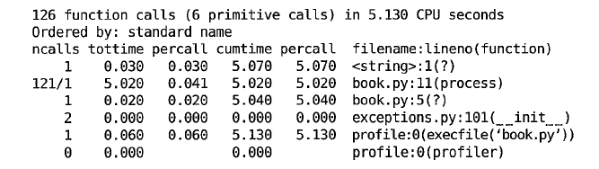
프로그램 프로파일링
profile과 cProfile 모듈은 프로파일 정보를 수집하는 데 사용된다.
두 모듈이 동일한 방식으로 작동하기는 하지만 cProfile이 C의 확장 기능으로 구현되어 있기 때문에 상당히 빠르고 좀 더 최신 모듈이다.
or
run 함수는 프로파일러 속에서
exec문으로 command의 내용을 실행
filename은 미가공 프로파일링 데이터가
저장될 파일의 이름
구역 | 설명
primitive calls | 비재귀 함수 호출 횟수
ncalls | 총 호출 횟수(자신에 대한 호출도 포함)
tottime | 이 함수에 머무른 시간 (하위 함수는 고려하지 않음)
percall | tottime/ncalls
cumtime | 이 함수에서 머무른 총 시간
percall | cumtime/(primitive calls)
filename:lineno(function) | 각 함수의 위치와 이름
프로파일러 실행 보고
보고서의 의미

Slide 20
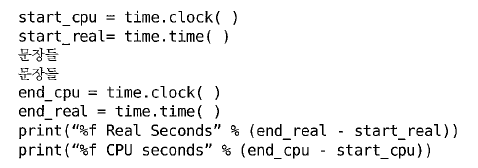
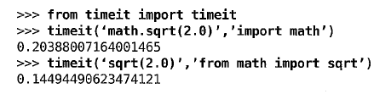
튜닝과 최적화
시간 측정
오래 실행되는 문장 블록이 있을 경우 time.clock( ) 호출로 현재 CPU 경과 시간 값을 얻어오거나 time.time( )을 호출해서 실제 실행시간을 읽어올 수 있다.
더 짧게 실행되는 문장
timeit(code [,setup])
첫 번째 인수는 벤치마크 하고자 하는 코드
두 번째 인수는 실행환경을 설정하기 위해
한번만 실행될 문장을 나타낸다.

Slide 21
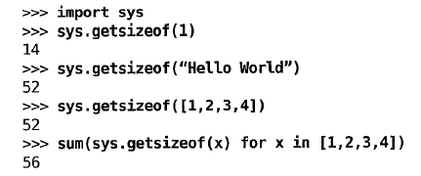
튜닝과 최적화
메모리 측정
sys 모듈에는 개별 파이썬 객체의 메모리 사용량을 살펴보는 데 사용할 수 있는 getsizeof( ) 함수가 있다.
리스트, 튜플, 사전 같은 컨테이너에 대해서 보고되는 크기는 단지 컨테이너 객체 그 자체이지 컨테이너 안에 있는 모든 객체의 크기의 합을 의미하지 않는다.

Slide 22
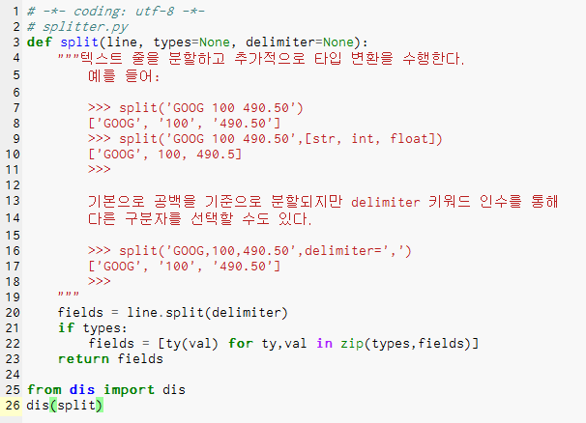
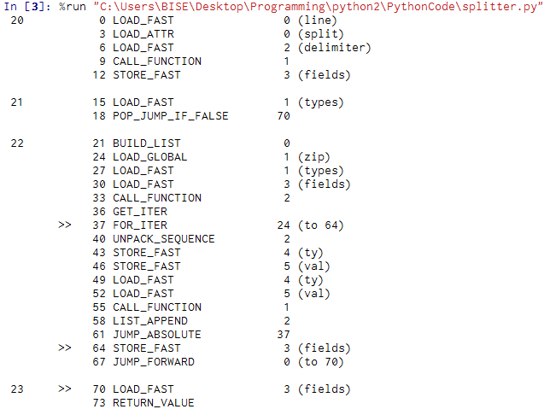
튜닝과 최적화
분해
dis 모듈은 함수, 메서드, 클래스를 저수준 인터프리터 명령어로 분해하는데 사용된다. 이 모듈에는 dis( ) 함수가 있다.
이 정보는 함수를 실행할 때 어떠한 연산이 관련되어 있는지 알려주며, 스레드 프로그래밍을 할 때는 각 줄이 단일 인터프리터 연산을 나타낸다.

Slide 23

튜닝과 최적화
튜닝 전략
프로그램을 이해하라.
알고리즘을 이해하라.
내장 타입을 사용하라.
계층을 추가하지 않는다.

Slide 24
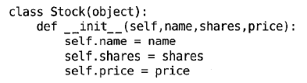
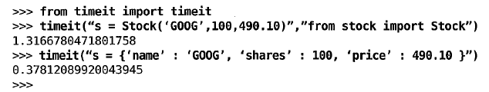
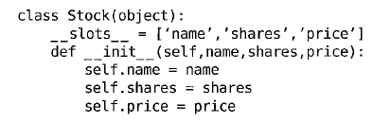
튜닝과 최적화
튜닝 전략
클래스와 인스턴스가 사전을 토대로 만들어진 것을 안다. - 클래스만이 데이터를 저장하는 유일한 방법이 아니라 튜플과 사전만으로 충분한 경우가 많다.
__slots__을 사용하라. - 프로그램에서 사용자 정의 클래스의 인스턴스를 다수 생성한다면 클래스 정의에 __slots__ 속성을 사용하는 것을 고려하라.

Slide 25
튜닝과 최적화
튜닝 전략
점(.) 연산자의 사용을 피하라
흔하지 않은 경우를 처리하기 위해서 예외를 사용하라.
흔한 경우에 대한 예외 처리를 피하라.
함수형 프로그래밍과 반복을 채택하라.
장식자와 메타클래스를 사용하라.

Slide 26
파이썬 완벽 가이드
Thank you

